Slide 1
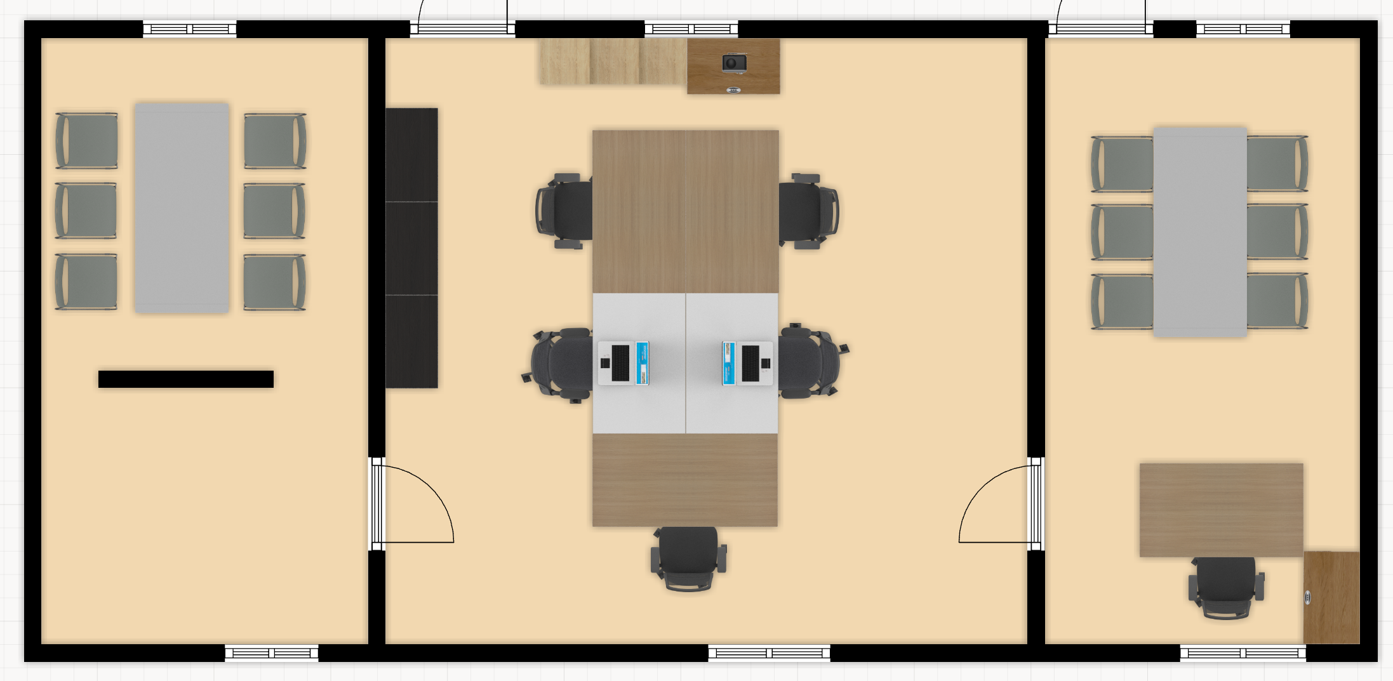
: iptime 제품 구입해서 랜선 운용 예정
: 현재 사용중인 구성(랜선)
IPTIME
HUB
IPTIME
KT WiFi
MODEM
IPTIME
NAS2DUAL
PRINTER
IPTIME
HUB

Slide 2
■ 인터넷 환경
KT 기가 인터넷
■ 필요 사항
3개의 방에서 LAN선과 WiFi로 NAS와 프린터 사용 필요함.
■ 문의 사항
Q1. 위 그림대로라면 KT WiFi공유기는 없어도 되는거죠?
Q2. 위 그림대로 iptime 제품 놓는게 최선인가요?
Q3. (최선이라면,,,) 기가 인터넷에 맞는 최신제품 상위 두모델씩 추천 요청드립니다.

Slide 3
안녕하세요.
소기업 사무실에서 iptime 공유기&허브 구입하려합니다.
첨부파일에 구성도와 문의사항 적어두었습니다.
이제 저도 늙어서 정말 모르겠습니다. ㅠ
함께 보면서 설명해주실수 있으실까요?

